Slide 1
COURSE: Electrical Safety for Electrical Engineers.
Week 4: Risk Analysis of Electric Current Exposure in Power Networks with Different Neutral Grounding Modes
Abdulloev Bakhtiyor Tolibjonovich
Institute of energy of Tajikistan

Slide 2
Курс: Бехатарии электрикӣ барои муҳандис барқчиён
Ҳафтаи 4: Таҳлили хатарҳои таъсири ҷараёни барқӣ дар шабакаҳои барқӣ бо реҷаҳои гуногуни заминвасл
Абдуллоев Бахтиёр Толибҷонович
Донишкадаи энергетикии Тоҷикистон

Slide 3
Нақшаи лексия
1.Муқаддима
Муқаррароти умумӣ
Схемаҳои шабакаҳои барқӣ
Шабакаҳои сефаза
Тамоси якфазагӣ дар шабакаи сефаза бо нейтрали оиқшуда
Интихоби схемаи шабака ва реҷаи нейтрал
2. Хулосаи лексия

Slide 4
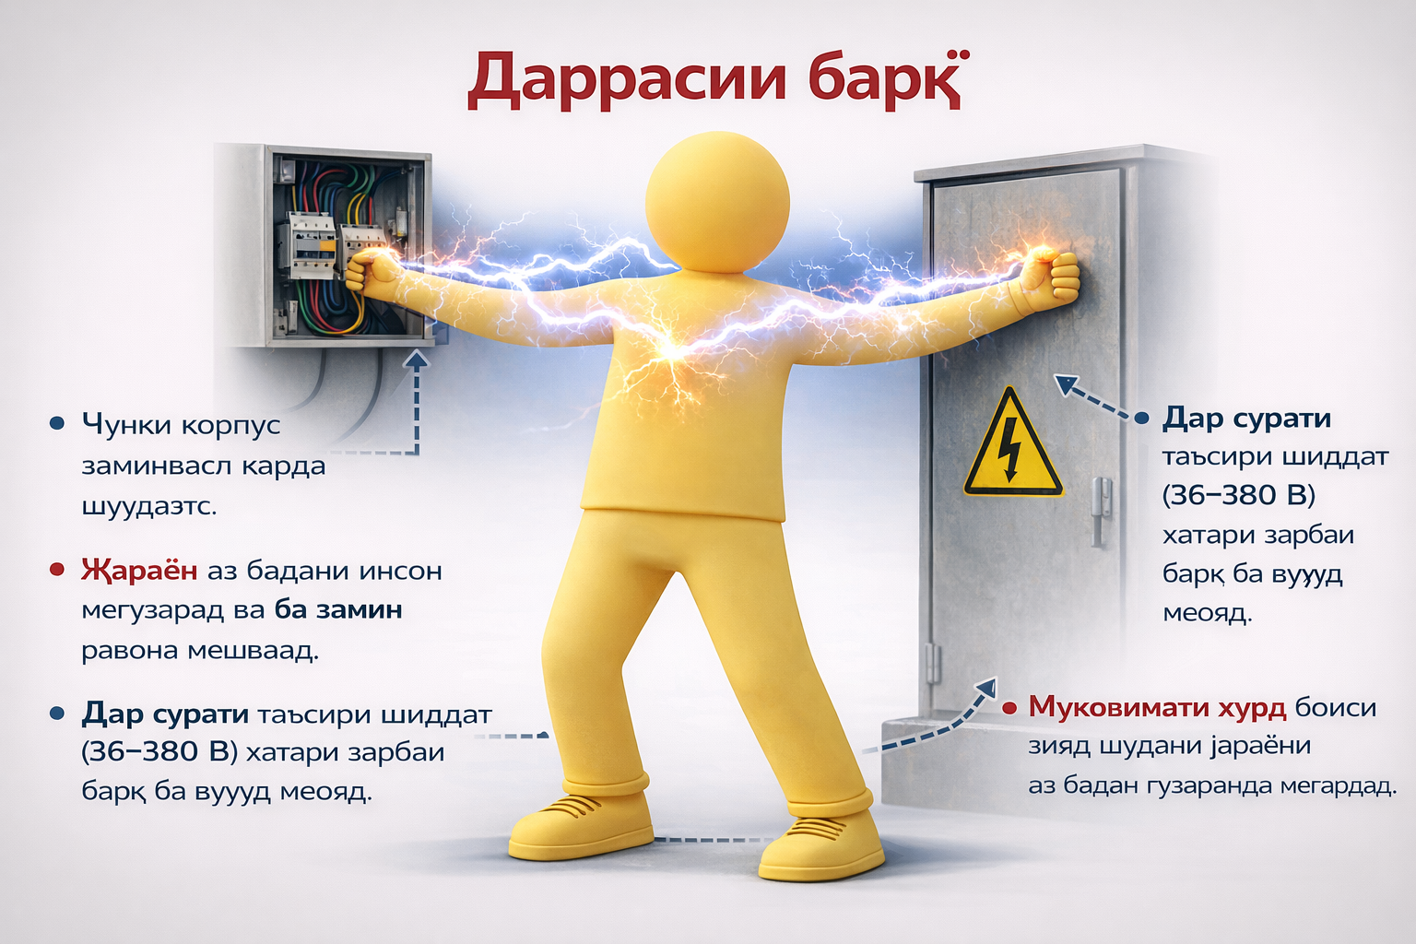
Муқаррароти умумӣ
Осеб дидани инсон аз таъсири ҷараёни барқ натиҷаи расидани ӯ ҳадди ақал ба ду нуқтаи занҷири барқӣ мебошад, ки байни онҳо шиддат мавҷуд аст. Хатарнокии чунин тамос аз бузургии ҷараёни барқ Ih​, ки тавассути бадани инсон мегузарад, ва шиддати тамос Uпр вобаста аст.
Расми 1. Аз муаллиф: бо истифода аз зеҳни сунъи (AI) сохта шудааст.

Slide 5
Муқаррароти умумӣ
Бузургии ҷараён ва шиддати тамос инчунин ба як қатор омилҳо вобаста мебошанд:
схемаи худи занҷир;
схемаи пайвастшавии инсон ба занҷири барқӣ;
шиддати шабака;
реҷаи нейтрал;
муқовимати изолятсия;
зарфият нисбат ба замин ва ғайра.
Омилҳои дар боло зикршударо ҳангоми баҳодиҳии ҳар як шабака аз нуқтаи назари техникаи бехатарӣ, инчунин ҳангоми интихоб ва ҳисоб намудани чораҳои муҳофизатӣ ҳатман ба назар гирифтан лозим аст.

Slide 6
Муқаррароти умумӣ
Аз ҷумла:
заминвасл,
зануление,
хомӯшкунии муҳофизатӣ,
дастгоҳҳои назорати изолятсияи шабака ва дигар воситаҳо.
Дар зер таҳлили хатари осеб дидани инсон аз ҷараёни барқ ва ҳисобкунии дастгоҳҳои муҳофизатӣ барои шабакаҳои то 1000 В баррасӣ карда мешавад, зеро онҳо аҳамияти амалӣ бештар доранд.

Slide 7
Схемаҳои шабакаҳои барқӣ
Дар саноат шабакаҳои якфаза ва сефазаи ҷараёни тағйирёбанда истифода мешаванд (асосан сефаза). Шабакаҳои якфаза метавонанд дуноқилӣ бо изолятсия аз замин, бо ноқили заминвасл ва якноқилӣ бошанд, ки дар он нақши ноқили дуюмро замин, рельс ва монанди инҳо иҷро мекунанд.
Шабакаҳои сефаза вобаста ба реҷаи нейтрали манбаи ҷараён ва мавҷудияти ноқили нейтралӣ ё сифрӣ метавонанд аз рӯи чор схема иҷро шаванд: Слайди дигар-

Slide 8
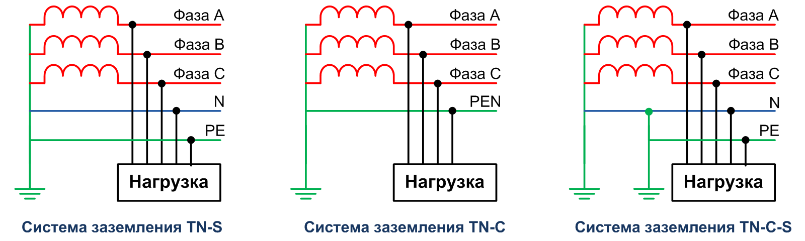
Схемаҳои шабакаҳои барқӣ
се ноқилӣ бо нейтрали оиқшуда;
се ноқилӣ бо нейтрали заминвасл;
чор ноқилӣ бо нейтрали оиқшуда;
чор ноқилӣ бо нейтрали заминвасл.
Расми 2. Аз муаллиф: бо истифода аз зеҳни сунъи (AI) сохта шудааст.

Slide 9
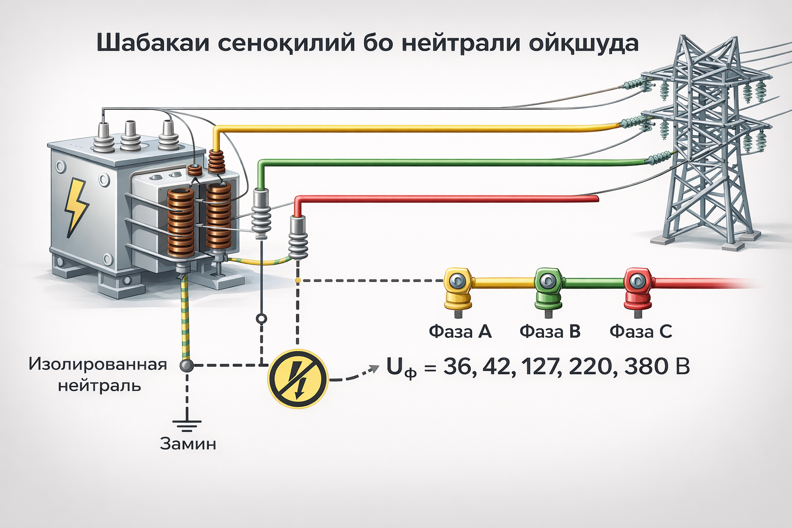
Схемаҳои шабакаҳои барқӣ
Ҳангоми шиддати то 1000 В асосан ду намуди ин схемаҳои шабакаҳои сефаза истифода мешаванд:
шабакаи сеноқилӣ бо нейтрали оиқшуда бо шиддатҳои 36, 42, 127, 220 ва 380 В; шабакаи чор ноқилӣ бо нейтрали заминвасл тавассути муқовимати хурд (нейтрали сахт заминвасл) бо шиддатҳои 220/127, 380/220 ва 660/380 В. Аз ҳама бештар шабакаҳои 380/220 В паҳн шудаанд.
Расми 3. Аз муаллиф: бо истифода аз зеҳни сунъи (AI) сохта шудааст.

Slide 10
Схемаҳои шабакаҳои барқӣ
Шабакаи сеноқилӣ бо нейтрали заминвасл ва шабакаи чор ноқилӣ бо нейтрали оиқшуда ҳангоми шиддати то 1000 В, одатан истифода намешаванд, зеро дар шабакаи сеноқилӣ бо нейтрали заминвасл ҳангоми кӯтоҳшавии фаза ба корпус ва дар шабакаи чор ноқилӣ бо нейтрали оиқшуда ҳангоми кӯтоҳшавии фаза ба замин, таъмин намудани бехатарии кормандон бо усулҳои маъмулӣ (заминвасл, зануление) ғайриимкон мегардад.

Slide 11
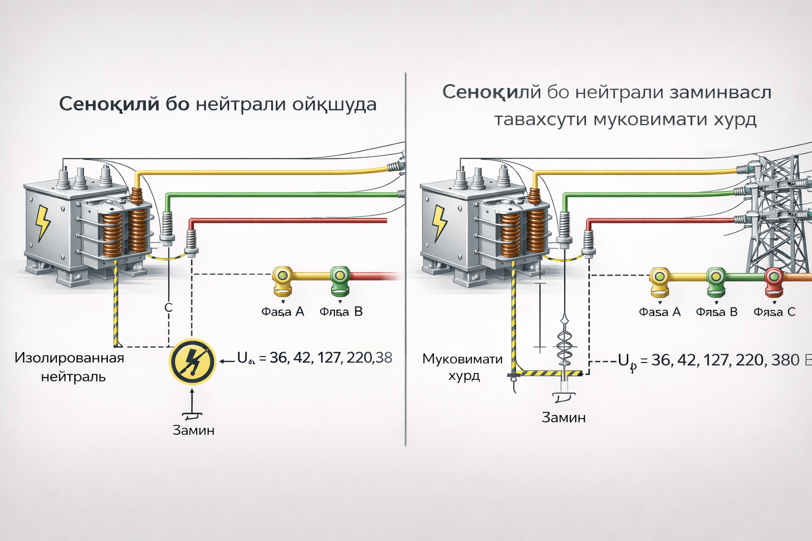
Схемаҳои шабакаҳои барқӣ
Ҳангоми шиддати аз 1000 В баланд, инчунин ду схемаи шабакаҳои сефаза истифода мешаванд:
сеноқилӣ бо нейтрали оиқшуда;
сеноқилӣ бо нейтрали заминвасл тавассути муқовимати хурд.
Расми 4. Аз муаллиф: бо истифода аз зеҳни сунъи (AI) сохта шудааст.

Slide 12
Схемаҳои шабакаҳои барқӣ
Ду ҳолати хоси пайвастшавии инсон ба занҷири ҷараён мавҷуд аст:
байни ду фазаи шабака (тамоси хаттӣ);
байни як фаза ва замин (тамоси фазавӣ).

Slide 13
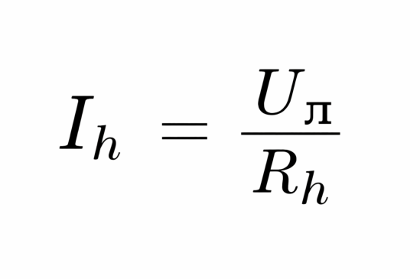
Шабакаҳои сефаза
(расиши дуфазагӣ)
Ҳангоми тамоси дуфазагӣ бевосита ба қисмҳои зери шиддат (расми 1.1), новобаста аз он ки нейтрали манбаи таъминот заминвасл аст ё не, инсон зери таъсири шиддати хаттӣ Uл қарор мегирад.
Дар ин ҳолат, ҷараёни зараррасон (зарбаи барқ) ба қимати калон мерасад:
Муқовимати изолятсияи фазаҳо дар ин ҳолат қимати ҷараёнро маҳдуд намекунад.
(1.1)

Slide 14
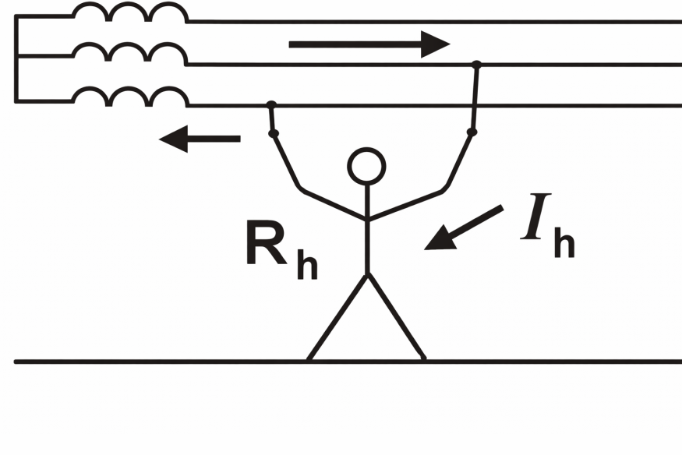
Шабакаҳои сефаза
Расми 4 – Схемаи гузариши ҷараён тавассути бадани инсон ҳангоми тамоси дуфазагӣ.
Ҷараён аз як фаза ворид шуда, тавассути бадан гузашта ба фазаи дигар мебарояд, ки ин ҳолат барои инсон хеле хатарнок мебошад. Слайди дигар-

Slide 15
Тамоси якфазагӣ дар шабакаи сефаза бо нейтрали оиқшуда
Дар ин ҳолат (расми 5), муқовимати изолятсияи ду фазаи дигар ба бузургии ҷараёни зараррасон таъсири ҳалкунанда мерасонад. Ин муқовимат хусусияти комплексӣ дошта, аз ду ҷузъ иборат мебошад: ҷузъи фаъол (омӣ), ки талафоти энергияи барқро муайян мекунад; ҷузъи реактивӣ (зарфиятӣ), ки ба воситаи зарфияти байни ноқил ва замин ба вуҷуд меояд;
ҳамкории ин ду ҷузъ ба арзиш ва хатарнокии ҷараёни ихроҷ таъсири бевосита мерасонад.
ҷузъи фаъол (активӣ);
ҷузъи зарфиятӣ (ғунҷоишӣ).
Шкрабак В.С., Луковников А.В. Бехатарии ҳаёт дар истеҳсолоти
кишоварзӣ. Москва: КолосС, 2004.

Slide 16
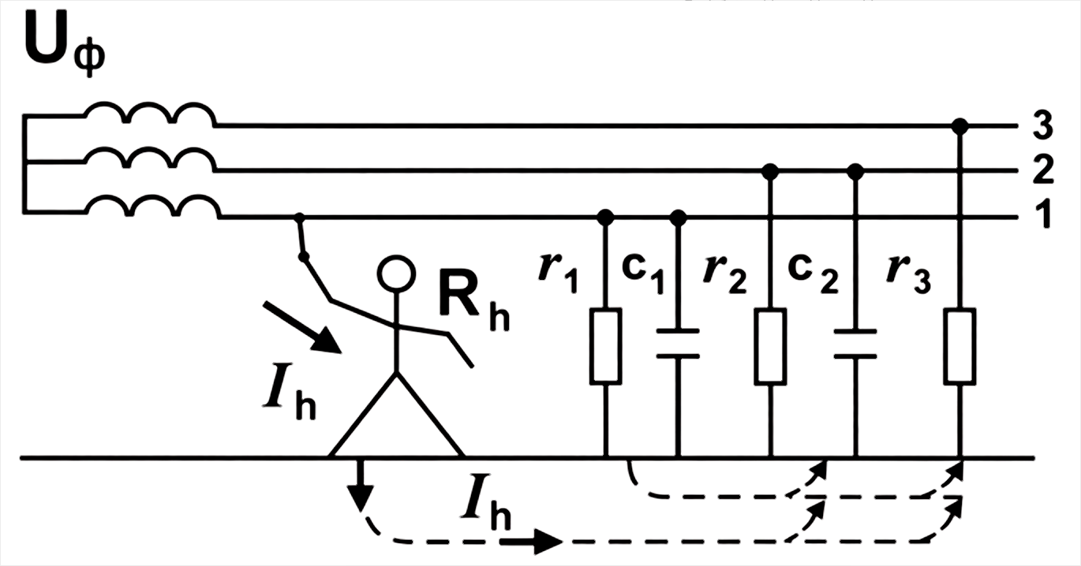
Тамоси якфазагӣ дар шабакаи сефаза бо нейтрали оиқшуда
Расми 5 – Тамоси инсон ба ноқили шабакаи сефазаи сеноқилӣ бо нейтрали оиқшуда дар ҳолати кори муқаррарӣ.

Slide 17
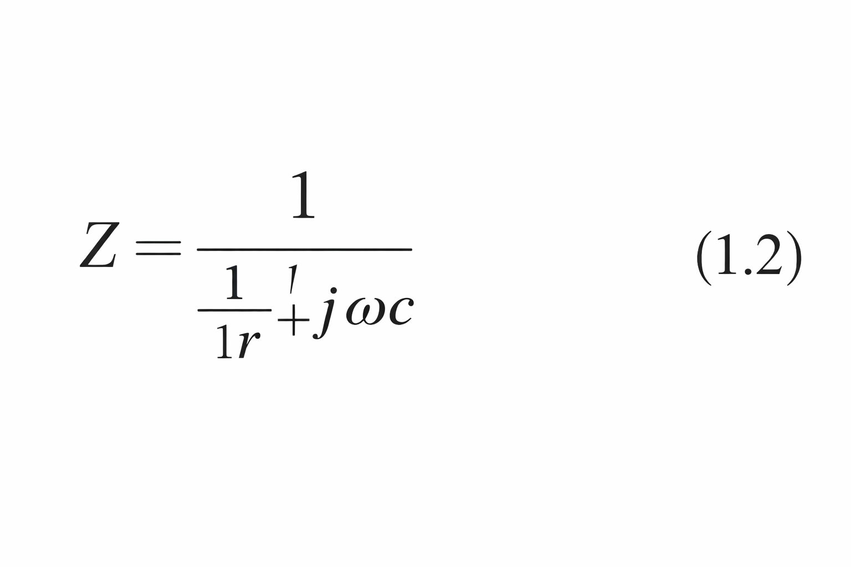
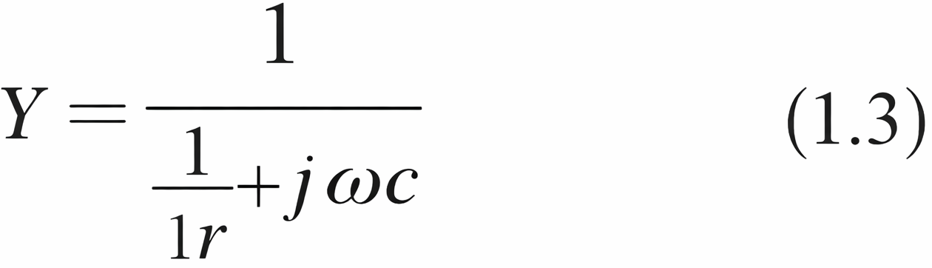
Тамоси якфазагӣ дар шабакаи сефаза бо нейтрали оиқшуда
Муқовиматҳои фаъол (активӣ) ва зарфиятии (ёмкостии) изолятсия дар тӯли ноқил тақсим шудаанд. Ба таври шартӣ дар схемаҳо онҳо ҳамчун элементҳои мутамарказ нишон дода мешаванд.
гузаронандагии он Y, См:
ки дар инчо ω=2πf=2π⋅50=314 c−1 басомади кунчии чараёни доими мебошад.

Slide 18
Тамоси якфазагӣ дар шабакаи сефаза бо нейтрали оиқшуда
C – зарфияти ноқилҳо нисбат ба замин, Ф;
j = √−1 – коэффисиенти қисми хаёлии адади комплексӣ;
jωC – гузаронандагии зарфиятӣ.
r – муковимати оики нокилхо Ом.
Бо қабул кардани он ки муқовиматҳои изолятсия нисбат ба замин барои ҳамаи се фаза баробар мебошанд ва дар ҳолати кори муқаррарӣ нейтрали оиқшудаи манбаи таъминоти шабака шиддат надорад, шабакаи сефаза дар реҷаи симметрӣ кор мекунад, Слайди дигар-

Slide 19
Тамоси якфазагӣ дар шабакаи сефаза бо нейтрали оиқшуда
яъне ҳамаи шиддатҳои фазавӣ баробар мебошанд.
Ҳангоми тамоси инсон бо фазаи 1 симметрия вайрон мешавад ва нейтрали манбаи таъминот нисбат ба замин зери шиддат қарор мегирад. Ҷараён аз рӯи занҷири зерин мегузарад: фазаи 1 – бадани инсон – замин – гузаронандагии фазаҳои 2 ва 3. Шиддати фазаи 1 то қимате паст мешавад, ки ба шиддате баробар аст, ки зери таъсири он шахси осебдида қарор мегирад.

Slide 20
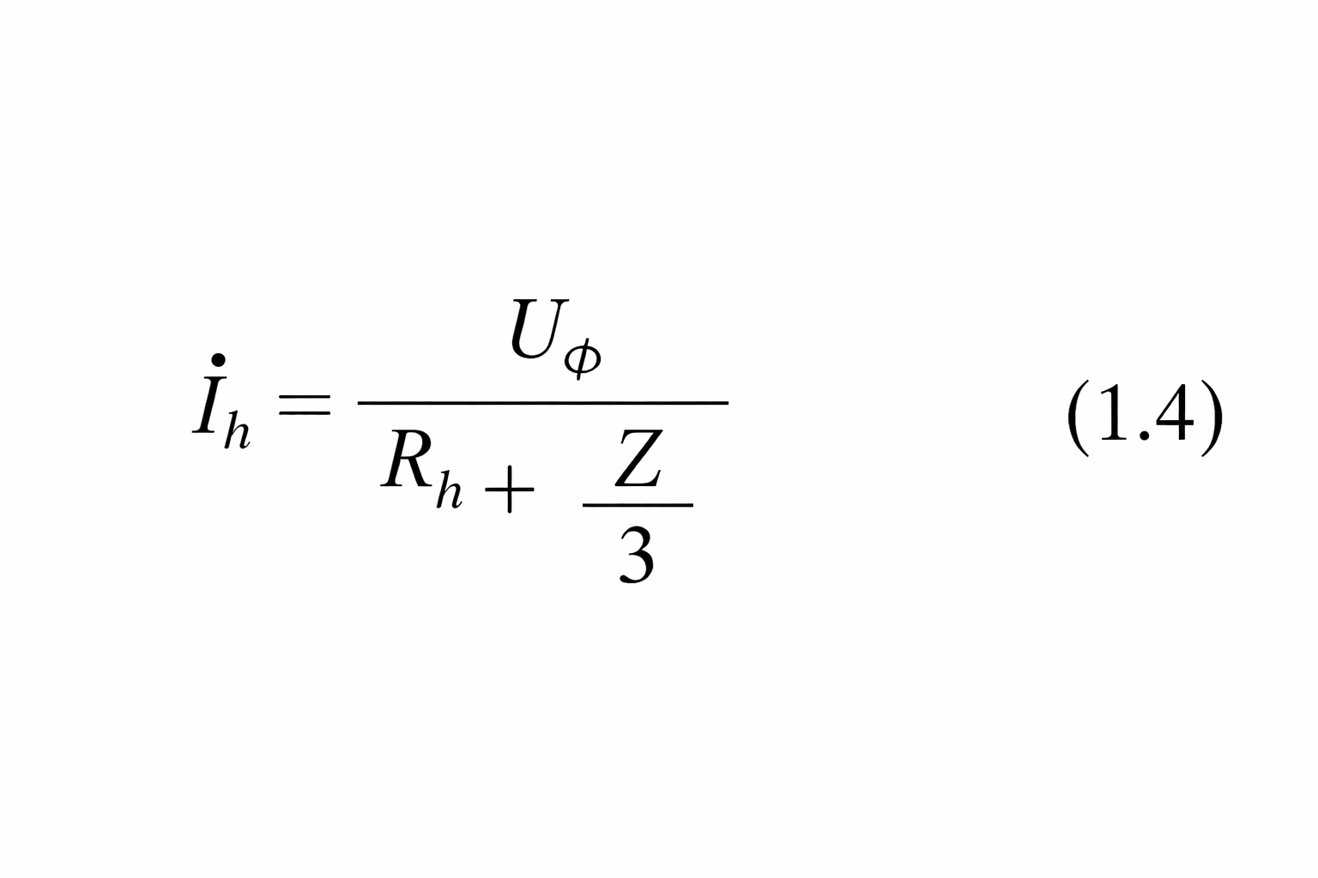
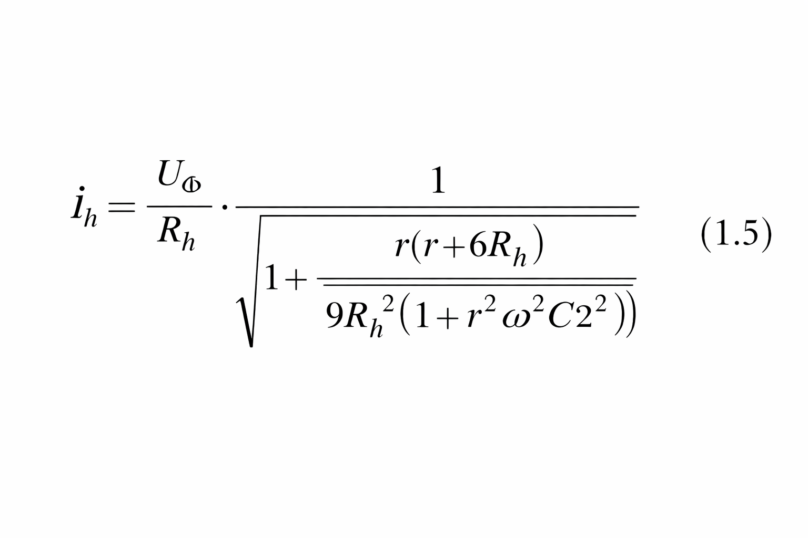
Тамоси якфазагӣ дар шабакаи сефаза бо нейтрали оиқшуда
Қимати ин ҷараён аз рӯи формулаи зерин муайян карда мешавад:
Дар шакли ҳақиқӣ (реалӣ) ин ҷараён баробар аст:

Slide 21
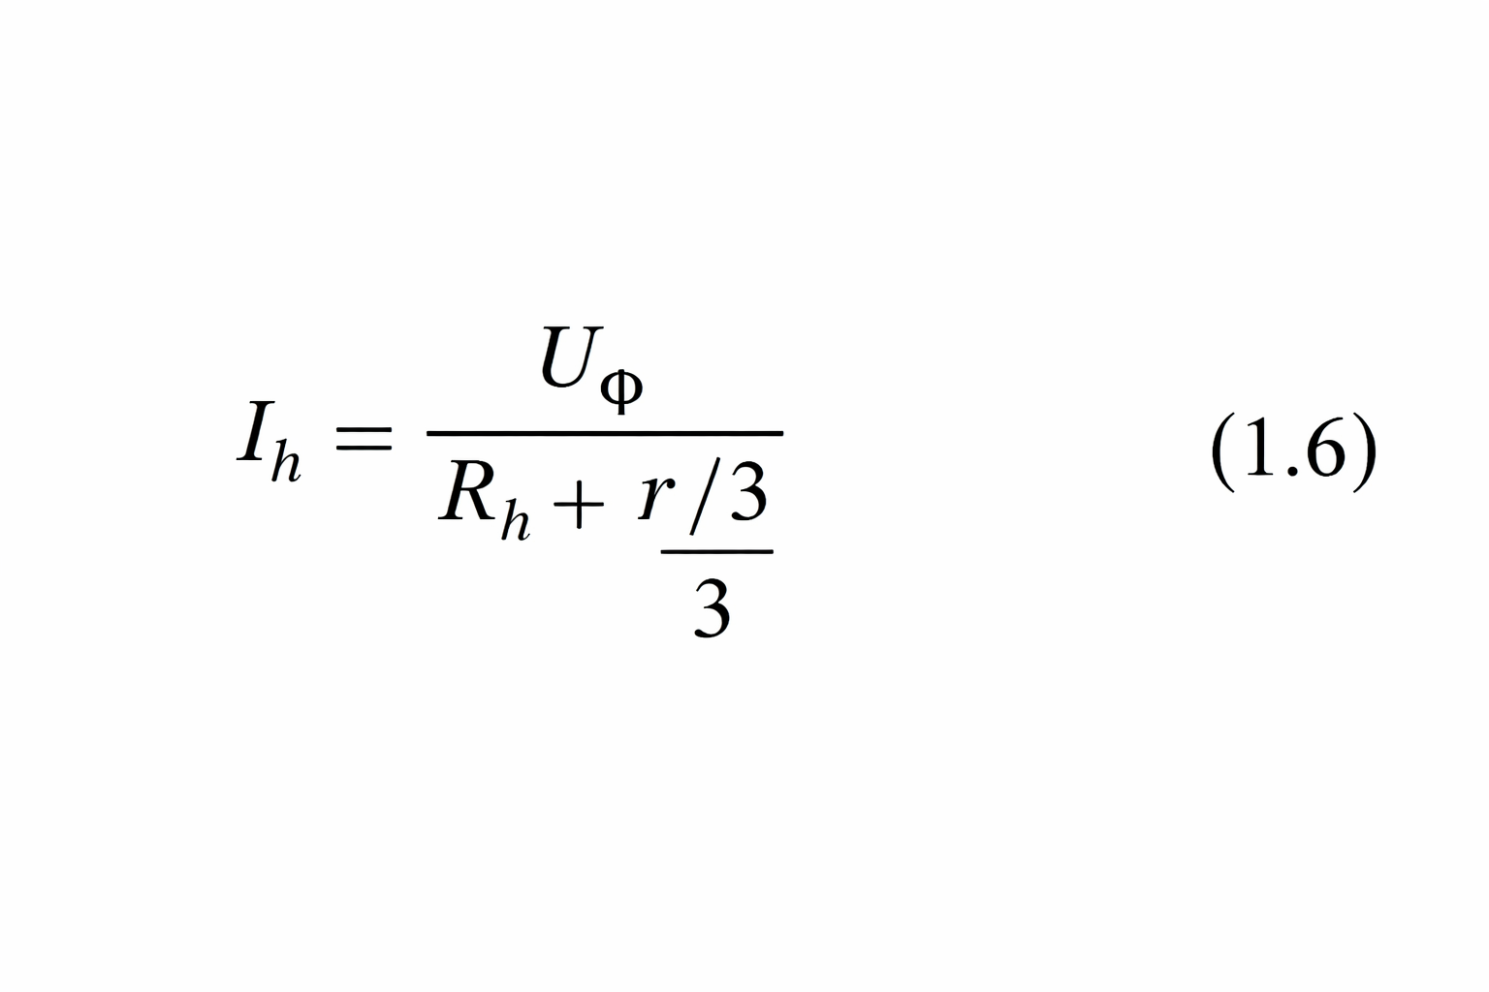
Тамоси якфазагӣ дар шабакаи сефаза бо нейтрали оиқшуда
Дар шабакаҳои кӯтоҳи ҳавоӣ зарфият амалан мавҷуд нест ва ҳангоми баробар будани муқовиматҳои изолятсия, ҷараёне, ки аз бадани инсон мегузарад, аз рӯи формулаи зерин муайян карда мешавад:
Ҳангоми баробар будани зарфиятҳо ва хеле калон будани муқовиматҳои изолятсия, ки метавонад дар шабакаҳои кабелӣ ба амал ояд, ҷараёне, ки аз бадани инсон мегузарад, дар шакли комплексӣ чунин муайян карда мешавад:

Slide 22
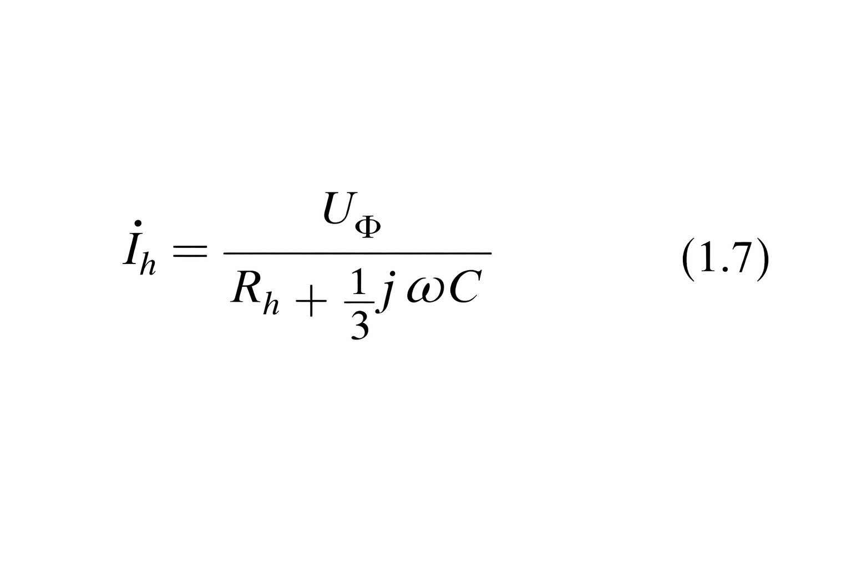
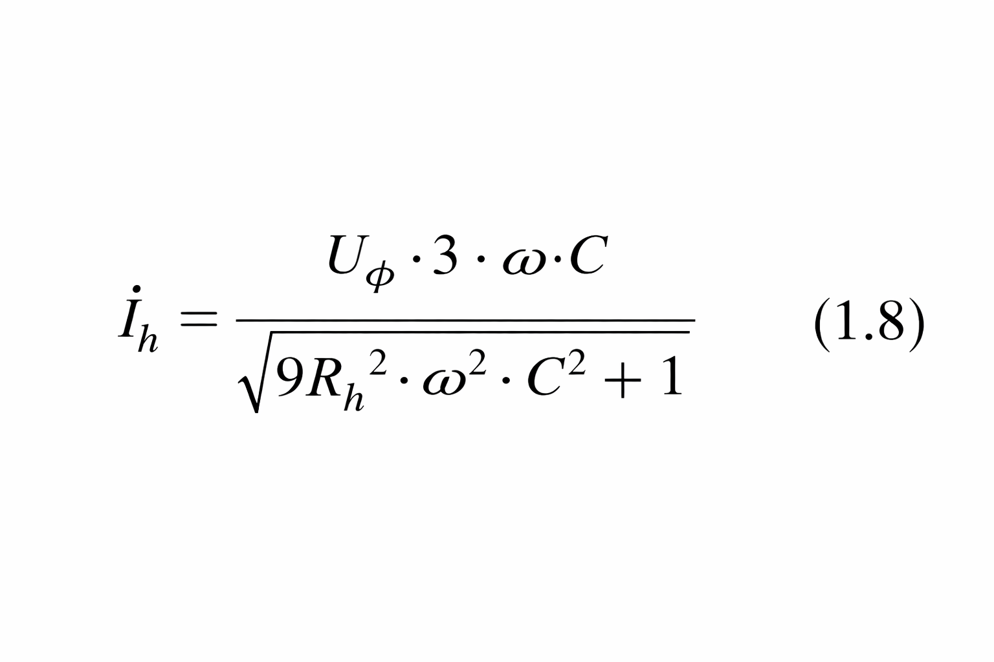
Тамоси якфазагӣ дар шабакаи сефаза бо нейтрали оиқшуда
Дар шакли ҳақиқӣ (реалӣ) ҷараён баробар аст:
Ҳангоми таҳлили вобастагиҳои охирин мушоҳида мекунем, ки дар шабакаҳои бо нейтрали оиқшуда, хатари барои инсон ҳангоми тамос бо яке аз ноқилҳои фазавӣ дар шароити кори муқаррарии шабака, аз муқовимати ноқилҳо нисбат ба замин вобаста аст: бо зиёд шудани муқовимат, дараҷаи хатар кам мешавад.

Slide 23
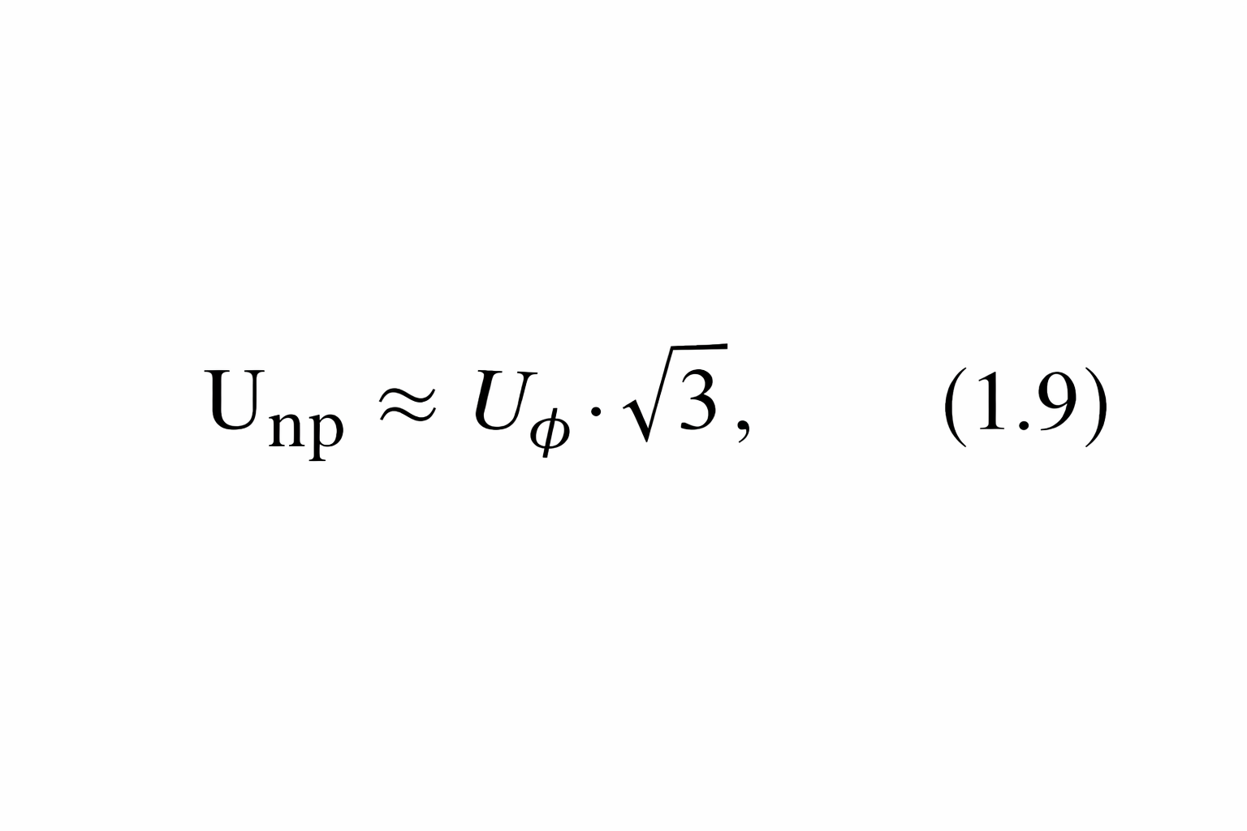
Тамоси якфазагӣ дар шабакаи сефаза бо нейтрали оиқшуда
Дар реҷаи изтирории кори шабака, вақте ки кӯтоҳшавии фаза ба замин тавассути муқовимати фаъоли хурд ё таҷҳизоти заминвасл ба вуҷуд меояд (r_{зм}), гузаронандагии ду фазаи дигарро метавон ба сифр баробар қабул кард ва r_{зм}(чунон ки одатан дар амал чунин мешавад), дар натиҷа ҳосил мекунем:
Яъне инсон зери таъсири шиддати хаттии шабака қарор мегирад.

Slide 24
Тамоси якфазагӣ дар шабакаи сефаза бо нейтрали оиқшуда
Дар шароити воқеӣ r_{зм} ҳамеша аз сифр калон аст, бинобар ин шиддате, ки зери таъсири он инсон ҳангоми тамос дар ҳолати изтирорӣ бо фазаи солими шабакаи сефаза бо нейтрали оиқшуда қарор мегирад, аз шиддати фазавӣ ба маротиб зиёд ва каме аз шиддати хаттии шабака камтар хоҳад буд.
Тамоси якфазагии инсон дар шабакаи сефазаи чор ноқилӣ бо нейтрали сахт заминвасл (расми 1.3) Слайди дигар-
Овчаренко А.Г., Раско С.Л. Бехатарии барқ ​​ҳангоми истифодаи иншооти электрикӣ. Дастури таълимӣ. Донишгоҳи техникии давлатии Олтой BTI, Бийск, 2008. - 111 саҳифа.

Slide 25
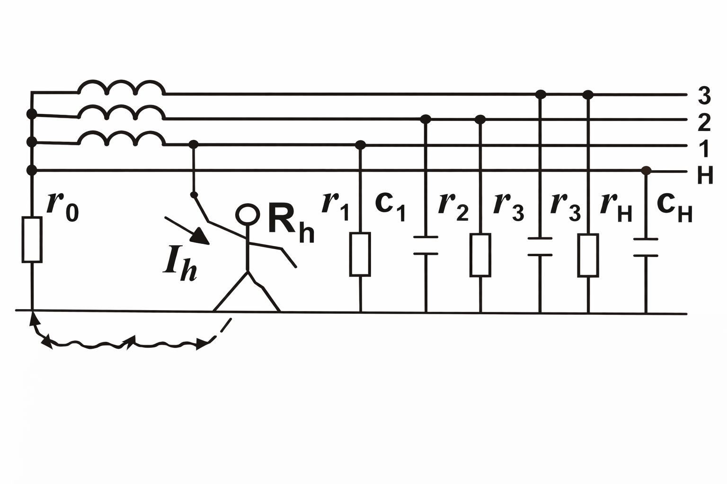
Тамоси якфазагӣ дар шабакаи сефаза бо нейтрали оиқшуда
Расми 6. Аз муаллиф: бо истифода аз зеҳни сунъи (AI) сохта шудааст.
Дар расм тамоси инсон ба ноқил дар шабакаи сефазаи чор ноқилӣ бо нейтрали сахт заминвасл

Slide 26
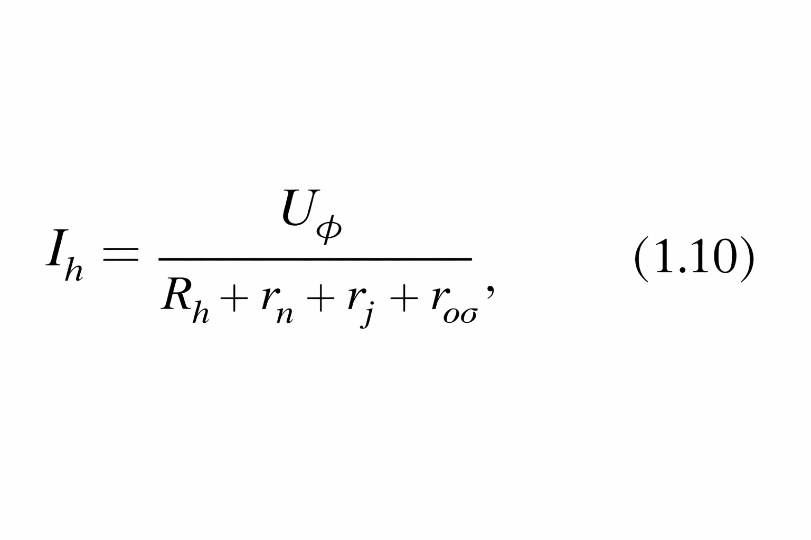
Тамоси якфазагӣ дар шабакаи сефаза бо нейтрали оиқшуда
Ҳангоми кори муқаррарии шабака, шахси осебдида зери таъсири шиддати фазавӣ қарор мегирад ва дар ин ҳолат занҷири ҷараёне, ки аз бадани инсон мегузарад, муқовимати фарш, пойафзол ва заминкунии нейтрали манбаи ҷараёнро дар бар мегирад, зеро муқовимати заминкунии нейтрал rnr_nrn​ нисбат ба муқовиматҳои фаъол ва зарфиятии ноқилҳо нисбат ба замин хеле хурд мебошад.
Ҷараёне, ки аз бадани инсон мегузарад, баробар аст:
ки дар он:
rп– муқовимати фарш;
rоб– муқовимати пойафзол.

Slide 27
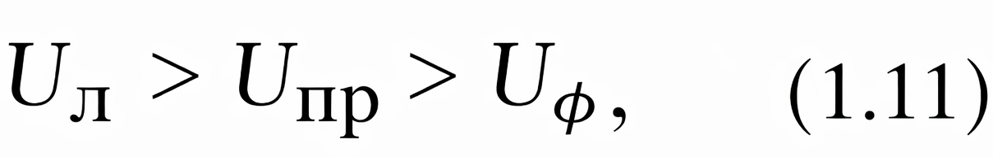
Тамоси якфазагӣ дар шабакаи сефаза бо нейтрали оиқшуда
Дар чунин схемаи пайвастшавии инсон ба занҷири барқӣ, муқовимати фарш ва пойафзол барои таъмини бехатарии одамон аҳамияти ниҳоят калон дорад. Дар ҳолати изтирорӣ, вақте ки яке аз фазаҳои шабака ба замин тавассути муқовимати фаъоли хурд r_{зм} кӯтоҳ мешавад, шиддате, ки зери таъсири он инсон ҳангоми тамос дар давраи изтирорӣ бо ноқили солим қарор мегирад, ҳамеша аз шиддати хаттӣ камтар, вале аз шиддати фазавӣ бештар мебошад:

Slide 28
Тамоси якфазагӣ дар шабакаи сефаза бо нейтрали оиқшуда
Дар чунин ҳолат, паст шудани муқовимати изолятсия ва пайдо шудани нуқсҳои заминӣ боиси зиёд шудани ҷараёни аз бадани инсон гузаранда мегардад.
Инчунин, шиддати ламс метавонад ба арзишҳои хавфнок расида, эҳтимоли осеби ҷиддиро зиёд намояд.
Аз ин рӯ, риояи қоидаҳои бехатарии барқӣ ва истифодаи воситаҳои муҳофизатӣ аҳамияти калон дорад.

Slide 29
Интихоби схемаи шабака ва реҷаи нейтрал
Схемаи шабака ва реҷаи нейтрал вобаста ба талаботи технологӣ ва шартҳои бехатарӣ интихоб карда мешаванд. Аз нуқтаи назари талаботи технологӣ, одатан ба шабакаи чор ноқилӣ афзалият дода мешавад, зеро он имкон медиҳад ду намуди шиддат — хаттӣ ва фазавӣ истифода бурда шавад. Аз нуқтаи назари бехатарӣ, интихоби яке аз ду схема бо дарназардошти хулосаҳои ҳангоми таҳлили ин шабакаҳо бадастомада анҷом дода мешавад,
Слайди дигар-

Slide 30
Интихоби схемаи шабака ва реҷаи нейтрал
яъне аз рӯи шароити тамос бо ноқили фазавӣ дар ҳолати кори муқаррарии шабака. Одатан, дар ҳолати кори муқаррарӣ шабака бо нейтрали оиқшуда бехатартар аст, аммо дар ҳолати изтирорӣ — шабака бо нейтрали сахт заминвасл бехатартар мебошад.
Шабакаҳои бо нейтрали оиқшуда истифода бурдан мувофиқи мақсад аст дар объектҳое, ки хатари баланди осеб дидани инсон аз ҷараёни барқ мавҷуд аст ва дар ҳолатҳое,

Slide 31
Интихоби схемаи шабака ва реҷаи нейтрал
ки имконияти нигоҳ доштани сатҳи баланди изолятсияи ноқилҳо нисбат ба замин вуҷуд дорад, яъне дар шабакаҳои кӯтоҳ, ки ба таъсири муҳити агрессивӣ дучор намешаванд ва таҳти назорати доимии кормандони электрикӣ қарор доранд (масалан, шабакаҳои дастгоҳҳои сайёр, истихроҷи торф, конҳо ва ғайра). Шабакаҳои бо нейтрали сахт заминвасл (чор ноқилӣ) бояд дар ҳолатҳое истифода шаванд, ки таъмин намудани изолятсияи хуби ноқилҳо ғайриимкон аст (бо сабаби намнокии баланд, муҳити агрессивӣ, дарозии зиёди шабака ва ғайра),
Слайди дигар-

Slide 32
Интихоби схемаи шабака ва реҷаи нейтрал
Нейтрали оиқшуда — ин нейтрал (нуқтаи сифрии) трансформатор ё генератор мебошад, ки аз замин ҷудо карда шудааст ё тавассути таҷҳизоти ҷуброни ҷараёнҳои зарфиятии шабака, ки муқовимати фаъоли калон дорад, ба дастгоҳи заминвасла пайваст шудааст. Ламс кардани яке аз фазҳои чунин шабака ба гузариши ҷараён тавассути бадани инсон намеорад ва аз ин рӯ,
Слайди дигар-

Slide 33
Ҳолати организм ва хусусиятҳои физиологии инсон
вақте, ки, истифодаи системаҳои ҳимоявӣ ва автоматика барои зуд хомӯш кардани қитъаи осебдида зарур мегардад.
Инчунин, назорати доимии ҳолати изолятсия ва истифодаи дастгоҳҳои сигналдиҳӣ аҳамияти муҳим дорад.
Бо ин роҳ, хавфи таъсири ҷараёни барқ ба инсон коҳиш дода шуда, сатҳи бехатарии система баланд бардошта мешавад.

Slide 34
Хулосаи лексия
Дар лексия масъалаҳои марбут ба таҳлили хатари таъсири ҷараёни барқ ба инсон дар шабакаҳои барқӣ бо реҷаҳои гуногуни нейтрал баррасӣ гардиданд. Муайян карда шуд, ки дараҷаи хатар пеш аз ҳама аз қимати ҷараёни аз бадани инсон гузаранда ва шиддати тамос вобаста мебошад. Ин параметрҳо бошад, ба як қатор омилҳо, аз ҷумла схемаи шабака, реҷаи нейтрал, муқовимати изолятсия ва зарфияти ноқилҳо нисбат ба замин вобаста мебошанд.

Slide 35
Хулосаи лексия
Таҳлил нишон дод, ки:
ҳангоми тамоси дуфазагӣ инсон зери шиддати хаттӣ қарор гирифта, ҷараёни хатарнок ба қимати калон мерасад;
ҳангоми тамоси якфазагӣ дар шабакаҳои бо нейтрали оиқшуда, ҷараён аз муқовимати изолятсия вобаста буда, бо зиёд шудани он хатар кам мешавад;
дар ҳолати изтирорӣ (кӯтоҳшавӣ ба замин) хатар назаррас зиёд мегардад ва инсон метавонад ба шиддати наздик ба хаттӣ дучор шавад;
дар шабакаҳои бо нейтрали сахт заминвасл, дар ҳолати муқаррарӣ инсон зери шиддати фазавӣ қарор мегирад, аммо дар ҳолати изтирорӣ хатар бештар мешавад

Slide 36
Хулосаи лексия
Ҳамчунин муайян гардид, ки муқовимати фарш ва пойафзол дар кам намудани ҷараёни таъсиркунанда нақши муҳим мебозанд.
Дар натиҷа, интихоби дурусти схемаи шабака ва реҷаи нейтрал аҳамияти калон дорад:
барои шароити бо хатари баланд ва назорати доимӣ — шабакаи бо нейтрали оиқшуда бехатартар аст;
барои шабакаҳои дароз, муҳити намнок ва саноатӣ — шабакаи бо нейтрали сахт заминвасл мувофиқ мебошад.
Ҳамин тавр, таъмини бехатарии электрикӣ танҳо бо роҳи таҳлили дурусти режимҳои кории шабака, интихоби схемаи мувофиқ ва истифодаи воситаҳои муҳофизатӣ (заминвасл, зануление, муҳофизати автоматӣ) имконпазир мебошад.

Slide 37
Адабиёт
Шкрабак, В. С., и А. В. Луковников. Бехатарии ҳаёт дар истеҳсолоти кишоварзӣ. Москва: КолосС, 2004.
Абдуллозода, Р. Т., и Б. Т. Абдуллоев. Асосҳои бехатарии электрикӣ: дастури методӣ барои машғулиятҳои озмоишӣ. Қисми 1. Душанбе: ДТТ ба номи академик М. С. Осимӣ, 2021.
Абдуллозода, Р. Т., Д. Д. Давлатшоев, Ш. С. Саъдуллозода, Ҷ. Б. Раҳимов, И. Т. Абдуллоев, А. И. Сидоров, И. С. Окраинская, и Н. В. Глотова. Асосҳои бехатарии электрикӣ: тарҷума аз забони русӣ. Душанбе: ҶДММ «Истиқлол-2019», 2019.
Овчаренко, А. Г., и С. Л. Раско. Бехатарии барқ ҳангоми истифодаи иншооти электрикӣ: дастури таълимӣ. Бийск: Алтайский государственный технический университет (БТИ), 2008.
Монахов, А. Ф. Тадбирҳои бехатарии электрикӣ дар иншооти электрикӣ: китоби дарсӣ барои курсҳои такмили ихтисос ва донишҷӯёни ихтисоси муҳандисии электрикӣ. 2008.

Slide 38
ТАШАККУР!

